Slide 1
Материально – техническое обеспечение учреждений общего образования в Иркутском районе
(обеспечение содержания зданий, обустройство прилегающей территории, наличие современной инфраструктуры, текущие ремонты, кадровое обеспечение, организация подвоза обучающихся)

Slide 2
Среднегодовая численность работников образования ИРМО

Slide 3
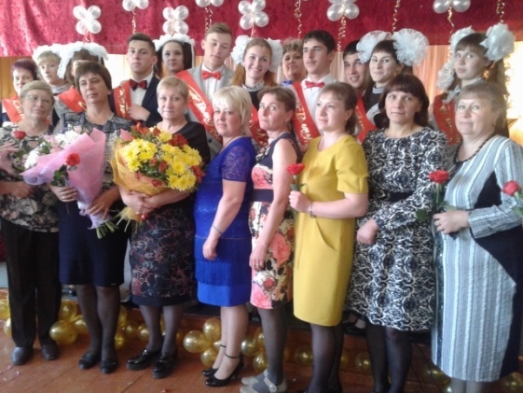
Уровень образования кадрового состава:
78% имеют высшее профессиональное образование
Квалификационные категории имеют 521 педагогический работник, из них:
высшую категорию — 125 чел.;
I категорию — 396 чел.
Уровень обеспеченности кадрами образовательных организаций Иркутского районного муниципального образования в 2018 году
составлял 99,8%
В 2018 учебном году проведено
7 конкурсов для педагогов
По состоянию на 01.01.2019 общее число педагогических работников, работающих в ОО ИРМО составляло 1 506 чел., из них:
468 дошкольного образования;
- 1 038 начального общего, основного общего и среднего общего образования.

Slide 4
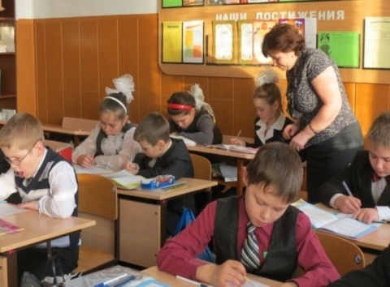
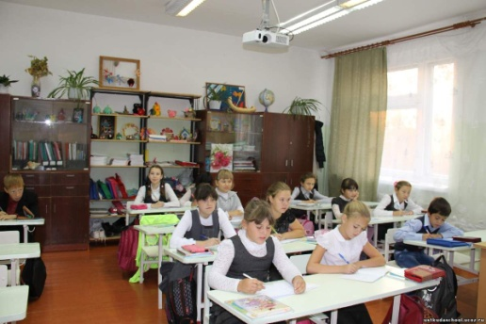
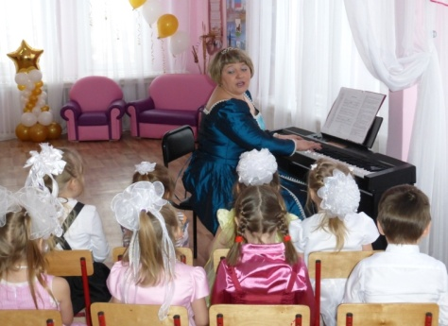
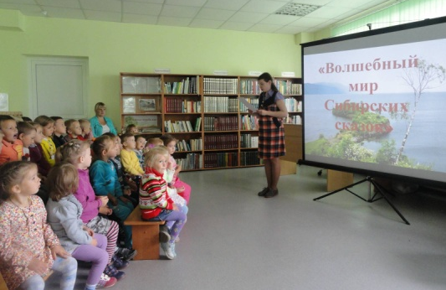
Потребность в педагогических кадрах в ОО ИРМО
№ | Уровень образования | Потребность
1 | реализующих программы дошкольного образования, в количестве 26 штатных единиц | 9 воспитателей 8 музыкальных руководителей 3 инструктора по физической культуре 2 учителя-логопеда 4 педагога-психолога
2 | реализующих программы начального общего, основного общего и среднего общего образования, 54 штатных единиц в образовательных организациях | 9 учителей английского языка 7 учителей начальной школы 6 учителей русского языка и литературы 5 учителей математики 3 учителя технологии 3 учителя истории 1 учитель физик 1 учитель ритмики 1 учитель географии 1 учитель химии и биологии 1 учитель физкультуры 7 учителей-логопедов (учителей-дефектологов) 2 педагога-организатора 2 педагога-психолога

Slide 5
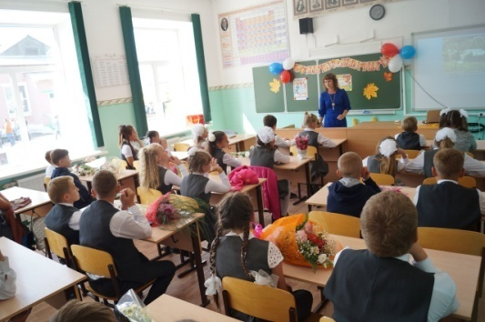
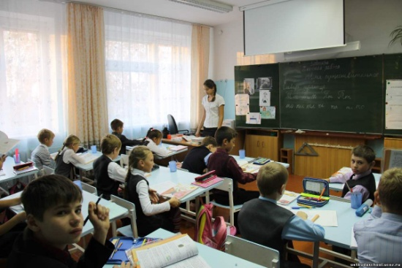
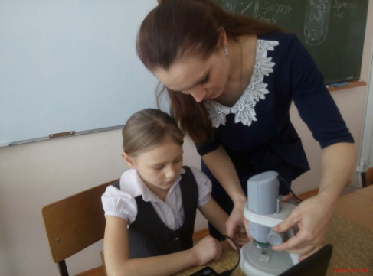
Среднегодовая численность работников образования
Кол-во педагогических работников прошедших курсы переподготовки и повышения квалификации в 2018 году: 861 чел., из них:
-177 дошкольного образования
-684 начального общего, основного общего и среднего общего образования
На функционирование системы образования Иркутского района в 2018 году затрачено всего 2 656 103 604,78 руб., из них:
- федеральный бюджет – 149 144 900,00 руб.
областной бюджет – 2 022 890 646,96 руб.
местный бюджет – 484 068 057,82 руб.
На нужды основного общего образования израсходовано 1 828 545 404,52 руб.,
дошкольное образования — 806 229 762,22 руб.
- дополнительное образование — 26 661 469,06 руб.

Slide 6
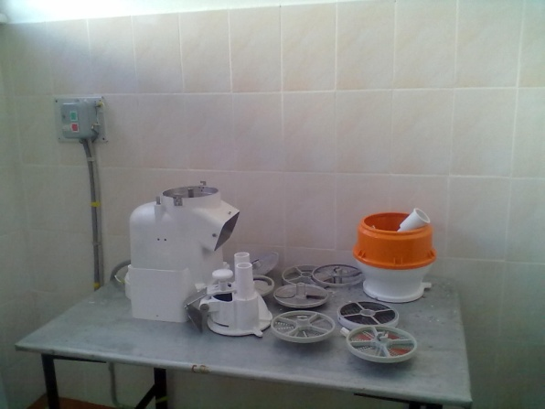
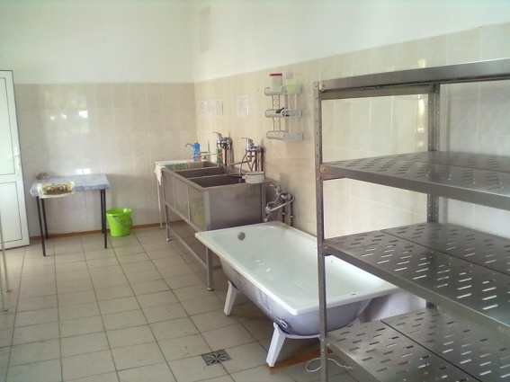
В ОО ИРМО запланированы и проводятся мероприятия производственного контроля, предусмотренного п.1 Статьи 32 Федерального закона от 30.03.1999 № 52-ФЗ «О санитарно-эпидемиологическом благополучии населения»
Исследования воды на микробиологические и санитарно гигиенические показатели, исследования пищевых продуктов на микробиологические показатели, микробиологические исследования смывов на наличие санитарно-показательной микрофлоры и особо опасных и природно-очаговых инфекций - 867 087,33 руб.
Приобретение средств индивидуальной защиты для работников образовательных организаций составила - 105 246,72 руб.
Установка светодиодных светильников - 18 505 369,15 руб.
На пищеблоках образовательных организаций проведен ремонт - 1 674 180,21 руб.
Закуплено технологического оборудования - 3 383 066,00 руб.

Slide 7
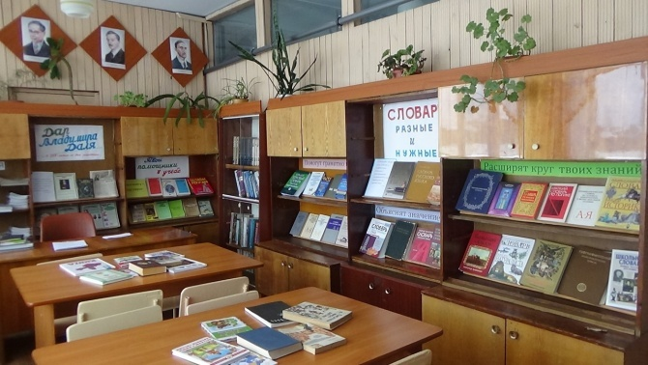
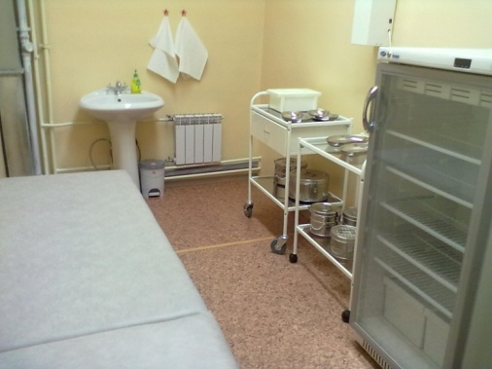
оснащение медицинских кабинетов в 2018 - 41 854,00 руб.
в течение года проведены капитальные ремонты образовательных учреждений на общую сумму 74 726 416,65 руб.
МП "Обеспечение безопасности, профилактика правонарушений, социально-негативных явлений и социально значимых заболеваний на территории Иркутского районного муниципального образования" в 2018 г. - 3 000 000,00 руб.
На укрепление материально-технической базы по дошкольному, общему, дополнительному образованию за счет местного бюджета направлено:
- на пополнение библиотечного фонда - 1 061 721,46 руб.
- на приобретение медицинского оборудования и инструментария - 547 186,55руб.
- на приобретение электронно-вычислительной и оргтехники - 2 834 301,98руб.
на приобретение мебели - 3 857 743,47руб.
За счет учебных расходов на оснащение школ и садов потрачено 22 063 300 руб.

Slide 8
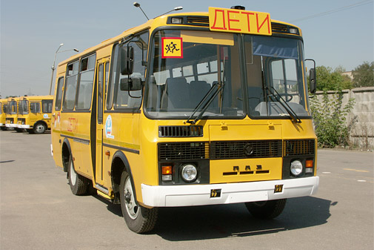
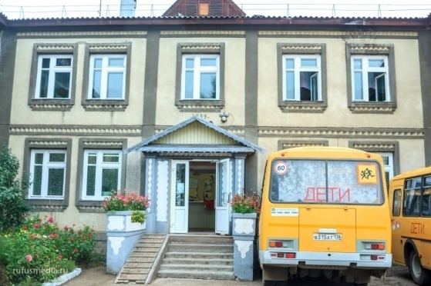
Материально – техническое обеспечение
В соответствии с требованиями статьи 40 Федерального закона от 29.12.2012 № 273 - ФЗ «Об образовании в Российской Федерации» администрацией Иркутского районного муниципального образования организована бесплатная доставка обучающихся до образовательных организаций и обратно. Доставка осуществляется школьными автобусами по утвержденным маршрутам из 89 населенных пунктов и 37 дачных кооперативов и микрорайонов
Маршруты движения школьных охватывают территории всех муниципальных образований района
По состоянию на 31.12.2018 общее кол-во автобусов, задействованных в подвозе, составляет 89 ед. с учетом 7 ед., приобретенных в октябре 2018 года.
На 01.09.2018 года кол-во перевозимых учеников по сравнению с аналогичным периодом прошлого года увеличилось на 1 100 чел. и составляет 6674 чел.

Slide 9
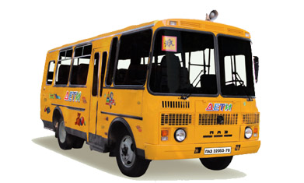
Планируется приобретение 8 школьных автобусов для 8 образовательных организаций Иркутского районного муниципального образования.
В местном бюджете на 2019 год запланировано финансирование в объеме
1 440 000 рублей на приобретение автобусов
- 2 раза в год сотрудниками ОГИБДД МУ МВД России «Иркутское» проводится технический осмотр автобусов;
- очередной осмотр проводился в августе 2018;
все водители допущены к управлению школьными автобусами;
водители школьных автобусов ежегодно обучаются на курсах повышения квалификации.
На обучение из районного бюджета выделено 63 000 руб.
В декабре 2018 г. прошли обучение представители 6 ОО по программе «Специалист по обеспечению безопасности дорожного движения»
В 2019 г планируется обучить 19 школ, в которых осуществляется подвоз обучающихся.
Аппаратура спутниковой навигации, установленная на школьных автобусах, подключена к системе «ГЛОНАСС»
Приборы для контроля режимов труда и отдыха водителей – тахографы, активированы и откалиброваны
В декабре 2018 г. с медицинскими учреждениями заключены муниципальные контракты на проведение 2019 году предрейсового и послерейсового медицинского осмотра водителей школьных автобусов
В настоящее время проводятся мероприятия по заключению контрактов на 2019 г. на поставку запасных частей для школьных автобусов, прохождение технического осмотра и технического обслуживания автобусов, замене блоков СКЗИ на тахографах, приобретение полисов ОСАГО

Slide 10
Одной из проблем, влияющей на безопасную перевозку обучающихся
является отсутствие теплых гаражей для стоянки школьных автобусов
Из 25 ОО, эксплуатирующих школьные автобусы, помещения для их стоянки есть в МОУ ИРМО «СОШ п. Молодёжный»
(под размещение 6 единиц техники),
в МОУ ИРМО «Оекская СОШ»
В МОУ ИРМО «Смоленская СОШ» заключен договор с ООО «Транскабель».
По безвозмездному договору о предоставлении безвозмездного места для стоянки автобусы МОУ ИРМО «Ревякинская СОШ» хранятся в гараже, принадлежащем
АО «Сибирская Нива».
Строительство теплых гаражей поможет решить данную проблему

